Slide 1
3. Estrategia
El buyer persona
El buyer persona es un arquetipo de cliente ideal de un servicio o producto. Tiene en cuenta datos sociodemográficos concretos e información sobre aspectos como su conducta online, personal, profesional y de la relación con la empresa que ofrece este producto o servicio..

Slide 2
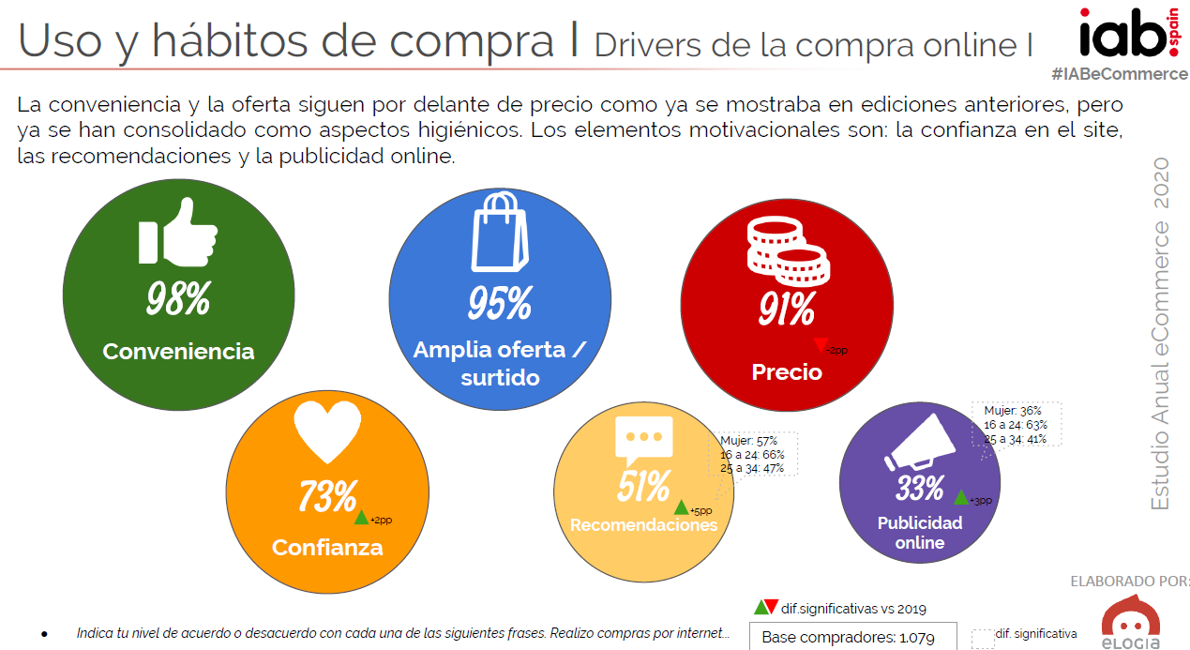
¿Cuál es su pain point?
Necesidad, motivación o preocupación que tenga el buyer persona y que pueda ser solucionada con nuestro producto o servicio.
Si conocemos el pain point también conocemos su driver : la motivación que le impulsa a comprar nuestros productos
Notes:
https://www.inboundcycle.com/buyer-persona

Slide 3
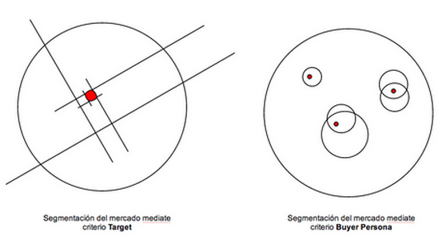
Target VS Buyer Persona
Buyer persona segmentación basada en la necesidad
Notes:
https://www.inboundcycle.com/buyer-persona
https://www.inboundcycle.com/blog-de-inbound-marketing/bid/194226/target-versus-buyer-persona eje

Slide 4
Beneficios modelo Buyer Persona
Ayuda a conocer mejor el público (o los públicos) al que te diriges. Por lo general, esto se realiza a través de entrevistas genéricas que adelantan las áreas de marketing o ventas de una empresa. En otras ocasiones, son de tipo específico. Tanto si se trata de uno u otro caso, el objetivo es conocer mejor el perfil del cliente.
Saber qué tipo de contenido crear y con qué estilo hacerlo. Esto quiere decir que debemos conocer mejor los intereses, las inquietudes y los dolores (pains) de nuestros clientes potenciales, así como los datos sociodemográficos que nos ayuden a la creación de contenidos respecto a los temas a tratar.
Saber dónde encontrar a nuestro buyer persona. Una vez hemos realizado todo el proceso, tendremos un conocimiento más preciso de cómo interactúa nuestro buyer persona, qué redes sociales usa, qué blogs sigue y qué búsquedas hace en internet. De cara a próximas estrategias, habremos ahorrado mucho camino.
Optimización de recursos de marketing de la empresa. Finalmente, cuando el trabajo de identificar a nuestro buyer persona está bien hecho, los recursos que a partir de allí empleemos en otras estrategias se optimizarán. No tendremos que actuar con incertidumbre y los riesgos de estas acciones se minimizarán.
Notes:
https://www.inboundcycle.com/buyer-persona

Slide 5
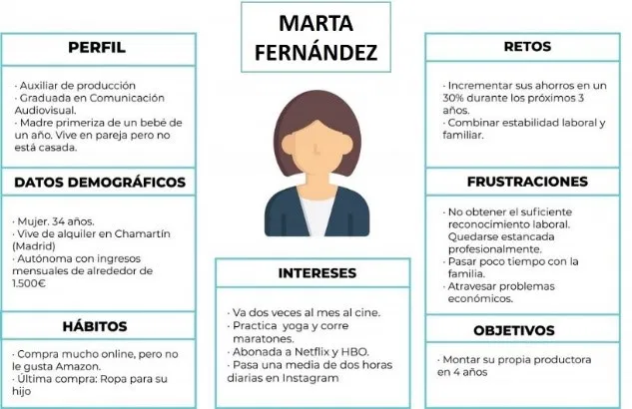

Slide 6
Customer Journey en la Transformación Digital
https://www.thinkwithgoogle.com/intl/es-es/insights/consumer-journey/conociendo-al-comprador-en-la-era-de-la-transformacion-digital /

Slide 7
Tarea evaluativa
Escoge una de las siguientes categorías de producto :
  Ropa
  Comida
  Juguetes
  Belleza
  Electrodomésticos
  Deportes
  Bricolaje
  Jardín
Imagina una tienda tradicional de una de estas categorías que ha abierto recientemente su propio ecommerce
Identifica entre 1 - 2 buyer persona para la compra en tienda y 1 - 2 buyer persona para la compra online
Desarrolla ambos buyer personas en la plantilla que viene a continuación

Slide 8
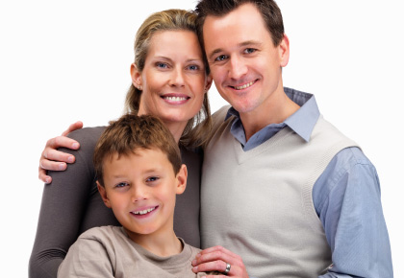
Nombre
Proto-persona: Primer empleo
Descripción
FOTO
DATOS DEMOGRÁFICOS:
ESCENARIO o MOTIVACIÓN:
FRUSTRACIONES:
“algo que diría el buyer persona”.
OBJETIVOS o NECESIDADES:
OPORTUNIDADES AL DISEÑAR EL SERVICIO:

